Slide 1
今天的科学挑战
50分钟 · 一至四年级
DIY扩音器：声音会发生什么变化？
先猜一猜
再动手做
最后用证据说话
今天的主角
两个纸杯
一根弹簧
一个透明筒
小牛顿科学 · DIY扩音器 | 观察 • 制作 • 比较 • 解释
01
Notes:
0—1分钟。展示成品但不预先宣布效果。介绍：今天研究一套纸杯、弹簧和透明筒组成的声音装置。名称沿用教材“DIY扩音器”，但是否更响要用实际观察判断。让学生知道本课既要动手，也要找证据。

Slide 2
准备出发
0—4分钟
下课时，我能做到这三件事
会制作
会观察
会解释
和同伴合作
完成声音装置
比较两种声音
说出实际变化
声音来自振动
结论要有证据
小牛顿科学 · DIY扩音器 | 观察 • 制作 • 比较 • 解释
02
Notes:
1—2分钟。把成人教学目标转换成学生任务。低年级完成组装并说出一个变化即可；高年级需说明公平比较条件，并区分观察与解释。不要承诺每个装置都能提高响度。

Slide 3
准备出发
0—4分钟
开工前，先约定
工具交给老师
保护自己与同伴
听到口令就暂停
打孔、剪线
老师来完成
不入口、不猛拉
不朝耳朵喊
放下材料
先看老师示范
细线不绕手指或脖子；有尖端、破损或卡住，举手求助。
小牛顿科学 · DIY扩音器 | 观察 • 制作 • 比较 • 解释
03
Notes:
2—4分钟。教师提前打好大小杯孔；核对孔和弹簧尺寸是否匹配；检查透明筒边缘、弹簧端头是否锋利。现场打孔和剪线只由教师操作。学生不拉长弹簧，不对耳朵喊，不将细线绕在身体上。分组试音，避免全班同时发声。

Slide 4
发现问题
4—9分钟
人多的时候，怎样让别人听清？
想一想
说一说
我们的挑战
操场上很吵
怎样让同伴听清？
靠近一些？
安静一些？
纸杯和弹簧
能改变声音吗？
小牛顿科学 · DIY扩音器 | 观察 • 制作 • 比较 • 解释
04
Notes:
4—6分钟。情境：操场上要提醒同学排队。允许回答靠近、安静、朝向听众、使用电子扩音设备。明确“听清”与“更响”不是同一回事：减少噪声也能帮助听清。展示装置，提问它是否也能改变声音，保持答案开放。

Slide 5
发现问题
4—9分钟
先认识声音：轻声说“啊——”
轻轻碰
说一说，停一停
发现线索
指尖轻放
自己的喉咙外侧
发声时怎样？
停下时怎样？
我们说话时
声带在振动
只用正常音量，不用力按，不碰同伴。
小牛顿科学 · DIY扩音器 | 观察 • 制作 • 比较 • 解释
05
Notes:
6—9分钟。先由教师示范：指腹轻轻放在自己的喉咙外侧，正常音量发“啊”，比较发声与停止时感觉。不按压喉咙，不大叫。低年级说“有轻轻的动”；高年级区分直接感觉到的振动与传播到耳朵的声音。解释声带振动是这个活动的声源，不代表所有发声物都用声带。

Slide 6
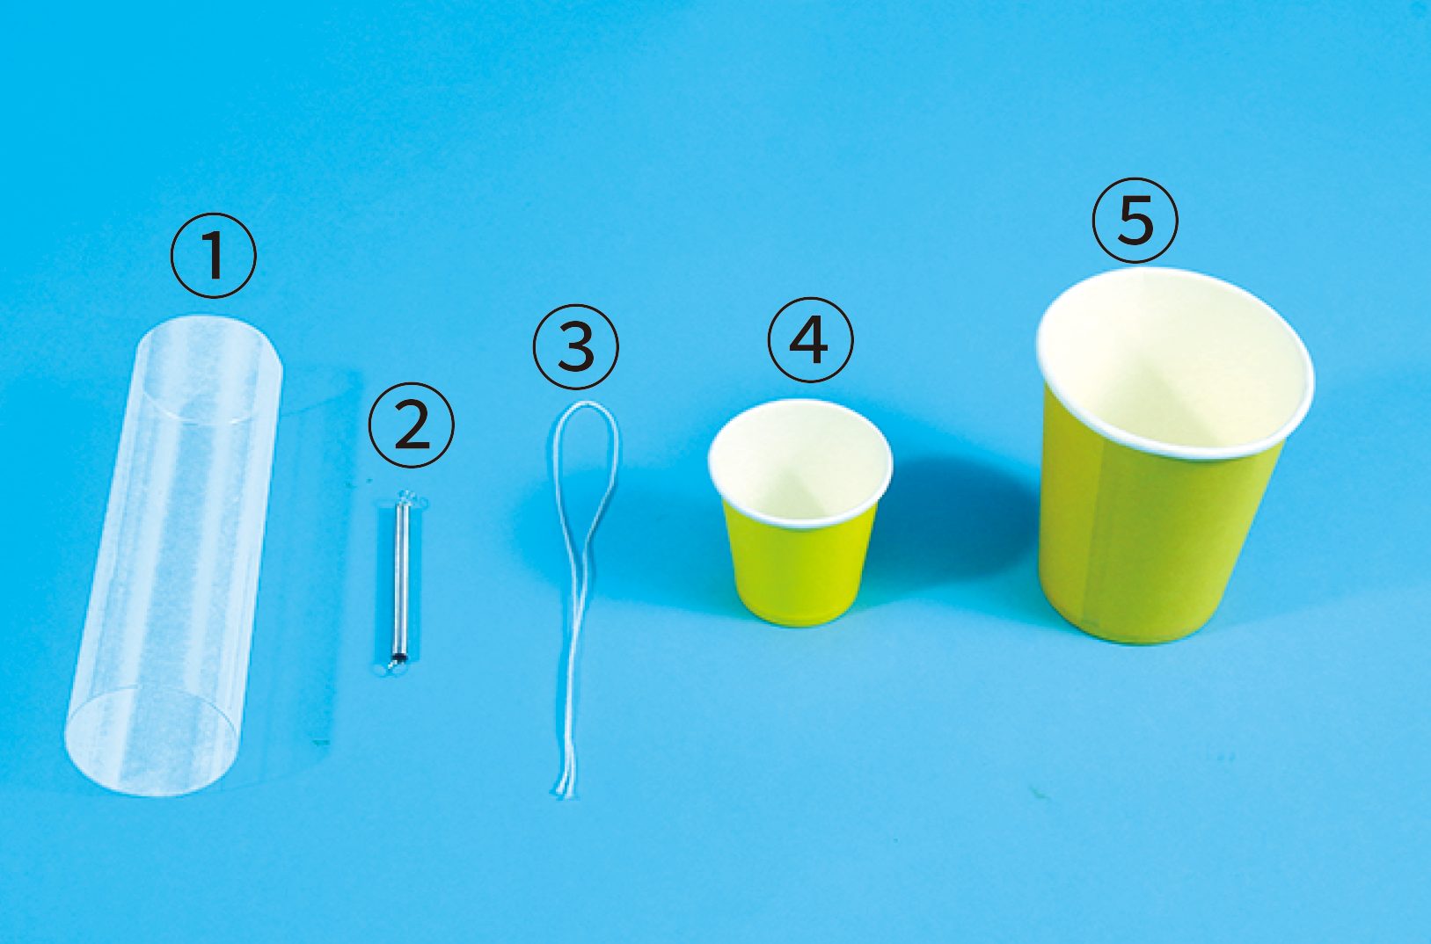
认识材料
9—13分钟
材料侦探：你找到这五样了吗？
按图检查
① 透明筒
② 弹簧
③ 棉线
④ 小纸杯
⑤ 大纸杯
小牛顿科学 · DIY扩音器 | 观察 • 制作 • 比较 • 解释
06
Notes:
9—11分钟。图片来自原PPT第7页，按图编号点名：1透明筒，2弹簧，3棉线，4小纸杯，5大纸杯。教师预先打孔并检查锐边，工具不作为学生材料发放。让学生把材料放在桌面上，对照图片确认，不强行插入不匹配的零件。

Slide 7
认识材料
9—13分钟
先预测：它会怎样改变声音？
我的猜想
我的理由
怎么验证？
更响 / 更轻
声音变了 / 没变化
我猜……
因为……
同一句话
认真比较
小牛顿科学 · DIY扩音器 | 观察 • 制作 • 比较 • 解释
07
Notes:
11—13分钟。口头投票或在记录单圈选，可以多选，也可说没有变化。低年级用手势或简单词语；高年级补充理由。不要把“更响”作为正确答案，也不要提前纠正学生猜想。实验后回看原预测。

Slide 8
动手制作
13—31分钟
合作制作：每个人都有任务
操作员
检查员
下一步交换
照图做一步
完成后先停手
看连接是否稳
发现问题举手
轮流动手
轮流检查
不同年级都要参与；同伴可以提醒，不包办。
小牛顿科学 · DIY扩音器 | 观察 • 制作 • 比较 • 解释
08
Notes:
13分钟，约30秒安排分工，包含在制作阶段。优先两人一组，也可三人。操作员组装，检查员对照图片并提醒安全；第三人负责记录。每一步交换角色。混龄组让高年级示范或提醒，避免替低年级全程代做。教师先演示再让学生操作。

Slide 9
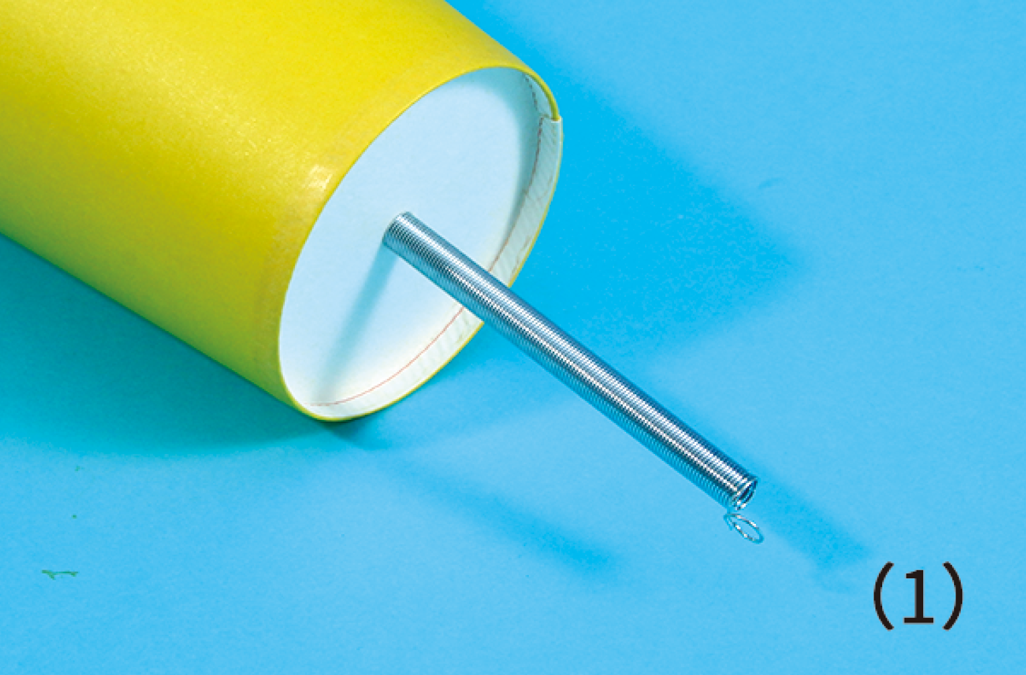
动手制作
13—17分钟
第1步：把弹簧固定到大纸杯
旋转，不硬推
找到老师打好的孔。
轻轻旋转弹簧。
让它卡住杯底。
卡住了就停下来。
小牛顿科学 · DIY扩音器 | 观察 • 制作 • 比较 • 解释
09
Notes:
13—17分钟。图片来自原PPT第9页。教师展示预先打好的杯底小孔；学生在指导下旋转弹簧，使其卡住杯底。由于教具尺寸未知，上课前务必用实际套件试装。不要用力刺穿杯底，也不直接触摸锋利端头。低年级困难时由教师协助，高年级负责检查固定状态。

Slide 10
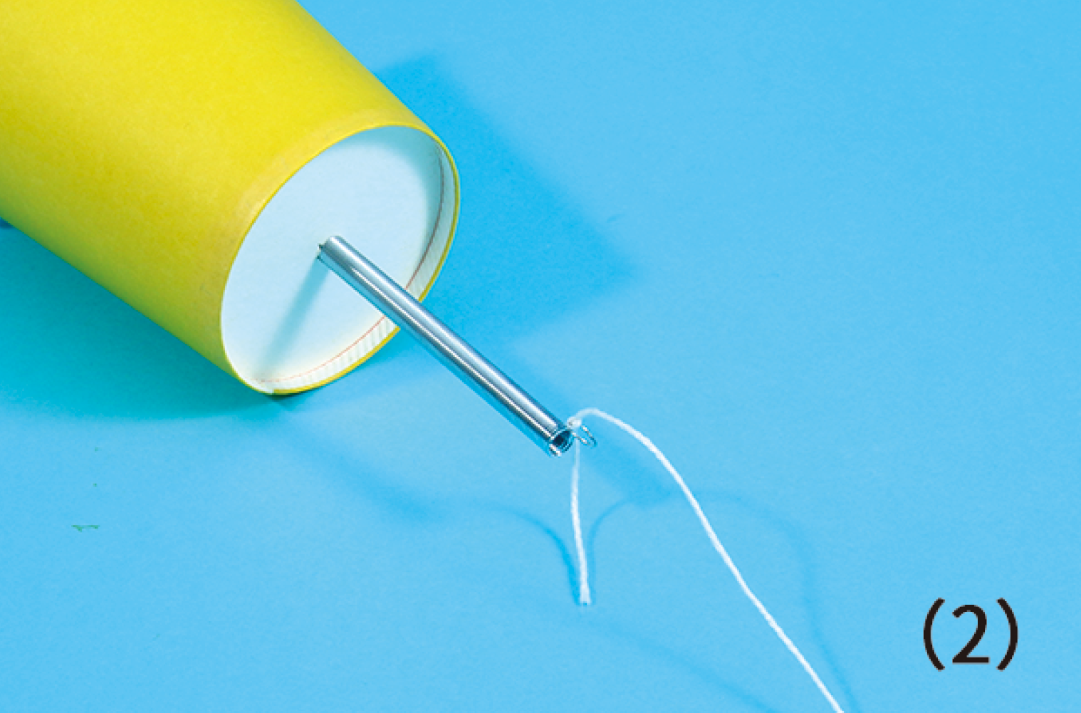
动手制作
17—20分钟
第2步：在弹簧另一端系好棉线
系好，再检查
找到弹簧另一端。
把棉线系牢。
轻轻试一下：
线会不会松开？
小牛顿科学 · DIY扩音器 | 观察 • 制作 • 比较 • 解释
10
Notes:
17—20分钟。图片来自原PPT第10页。示范把棉线系在弹簧另一端，轻轻检查是否松脱，不拉长弹簧。低年级不会打结时教师帮助；高年级可先练习打结再辅助检查。不把线缠到手指或脖子上。

Slide 11
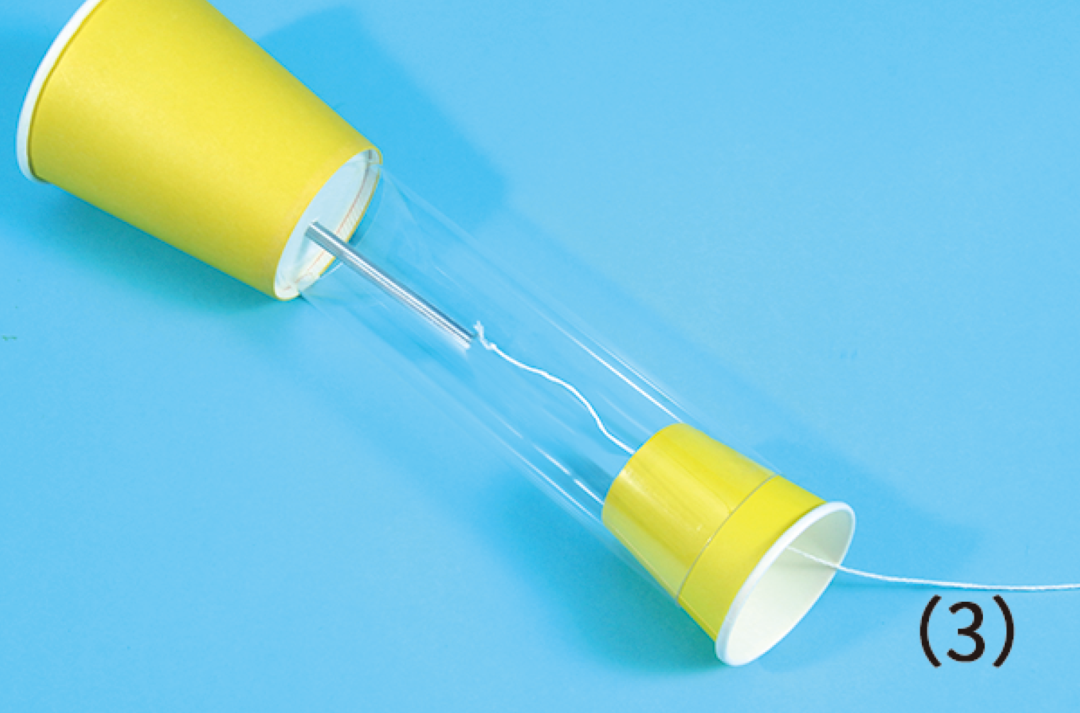
动手制作
20—25分钟
第3步：套上透明筒，穿过棉线
对照图片做
透明筒套在大杯底。
棉线穿过小杯底孔。
顺着线轻轻靠近。
不要用力拉弹簧。
小牛顿科学 · DIY扩音器 | 观察 • 制作 • 比较 • 解释
11
Notes:
20—25分钟。图片来自原PPT第11页。透明筒套在大杯底部，小杯底孔由教师提前做好，把棉线穿过小杯底孔。学生不自行钻孔。提醒保持零件排列方向，不挤压纸杯；遇到孔太小或筒不匹配，交给教师处理。

Slide 12
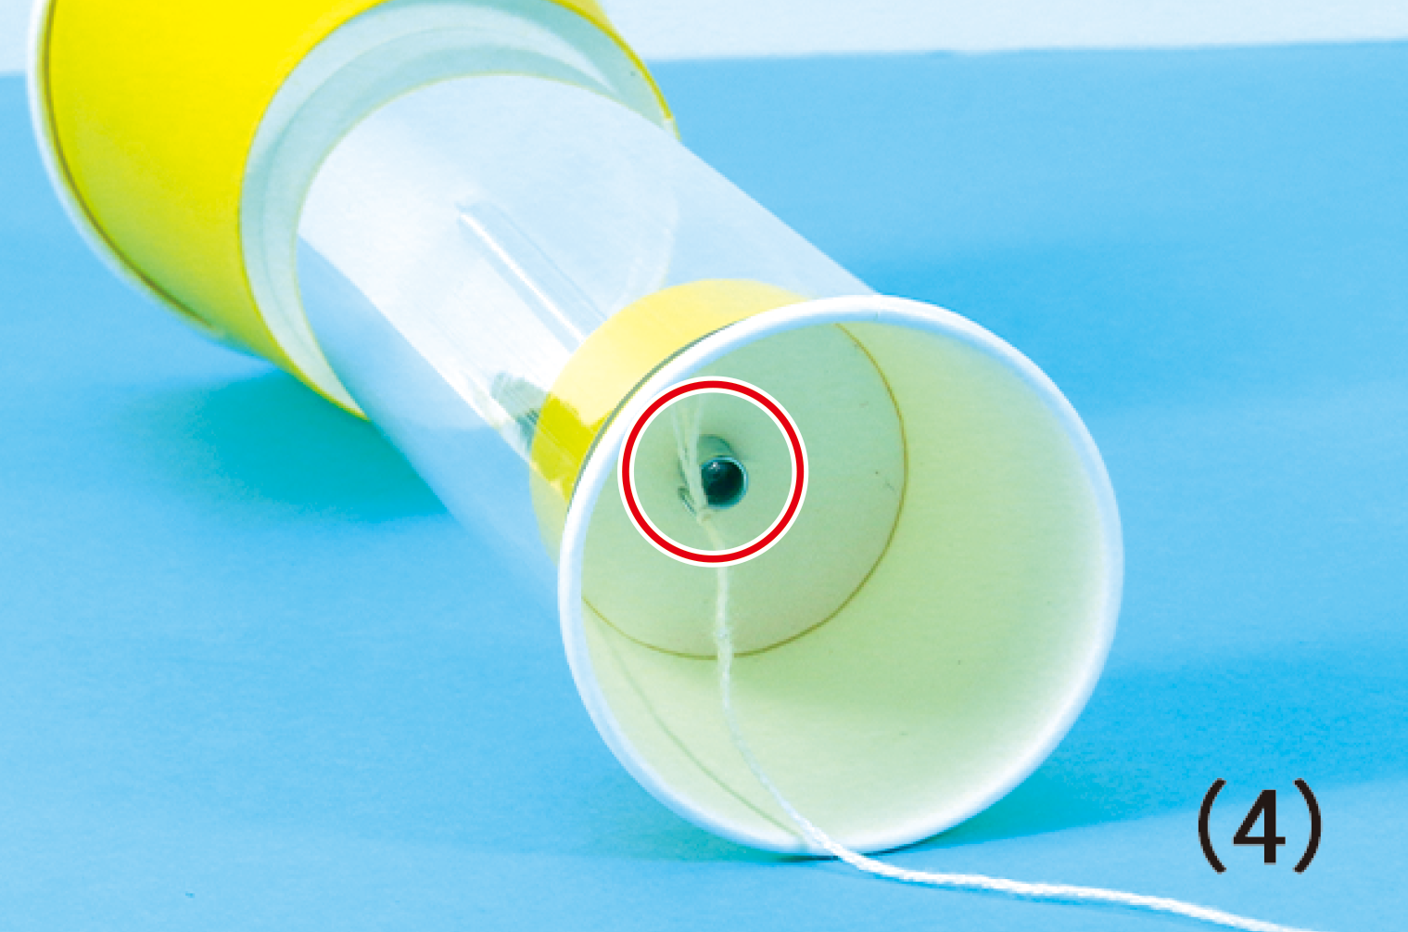
动手制作
25—29分钟
第4步：把弹簧固定到小纸杯
连接完成！
用棉线轻轻引导。
旋转弹簧，让它卡住。
老师检查连接处。
多余棉线请老师剪。
小牛顿科学 · DIY扩音器 | 观察 • 制作 • 比较 • 解释
12
Notes:
25—29分钟。图片来自原PPT第12页。借棉线缓慢引导弹簧端到小杯底孔，轻轻旋转，让弹簧卡住。老师检查两端固定、弹簧端头与筒边缘，必要时处理不安全部位。多余棉线由老师剪，不要求学生为美观反复拆装。图中的红圈标出小杯连接处。

Slide 13
动手制作
29—31分钟
完成了吗？先做安全检查
看连接
看外观
请老师确认
两个杯底
连接是否稳？
杯子没有破损
没有危险尖端
检查通过
才能开始试音
小牛顿科学 · DIY扩音器 | 观察 • 制作 • 比较 • 解释
13
Notes:
29—31分钟。逐组检查再允许试音。低年级指认大小杯连接；高年级对照三项检查。常见故障：杯底撕裂、弹簧松动、线结滑脱。停止使用，由教师修复或更换。不要让学生用拉扯来“测试强度”。提前准备一个教师装好的备用成品，进度较慢的小组可借用参加比较。

Slide 14
比较声音
31—39分钟
怎样比较，才算公平？
人和位置相同
话和音量相同
环境尽量相同
同一个人说
听者位置固定
都说“你好，科学！”
不用更大力喊
其他同学安静
换个顺序再比较
装置不贴耳；一次只让指定小组发声。
小牛顿科学 · DIY扩音器 | 观察 • 制作 • 比较 • 解释
14
Notes:
31—33分钟。固定一名说话者和一名听者，说话与听者位置用桌边或地面标记。装置大杯口朝说话者、小杯口朝听者；听者保持距离，不贴耳。两种条件尽量保持说话者嘴和听者位置相同、方向相同、同一句话、同样努力的正常音量。口头音量难完全一致，所以要交换先后次序并重复。本活动仅为主观听感比较，不是声压级测量。

Slide 15
比较声音
31—39分钟
第一轮：A → B，认真听
A：直接说
B：用装置说
听者先记录
不用装置
“你好，科学！”
对大纸杯口说
“你好，科学！”
响不响？
声音有什么不同？
小牛顿科学 · DIY扩音器 | 观察 • 制作 • 比较 • 解释
15
Notes:
33—35分钟。条件A：不借助装置，在标记位置正常说“你好，科学！”；条件B：保持嘴和听者位置，拿入装置，对大纸杯口正常说同一句话。听者分别记录响度、音色和清晰度印象。其他人静音。不要求每个维度都有变化。

Slide 16
比较声音
31—39分钟
第二轮：B → A，再听一次
先B，后A
位置不变
比较两轮
先用装置
再直接说
还是同一个人
还是同一句话
两次发现一致吗？
不一致也记下来
小牛顿科学 · DIY扩音器 | 观察 • 制作 • 比较 • 解释
16
Notes:
35—36分钟。固定同一说话者和听者，先装置后直接说，避免总把后一次当作更响。重复后才比较结论。若时间充裕，交换角色另做一组比较，但不要把不同说话者结果直接当成装置效果。三至四年级回答：为什么要重复？一至二年级回答：两次听起来一样吗？

Slide 17
比较声音
31—39分钟
记录观察，不猜“标准答案”
响度
音色
清晰度
更响 / 差不多
更轻 / 不确定
普通 / 嗡嗡
回响 / 其他
更清楚 / 差不多
更模糊 / 不确定
低年级：圈一圈。高年级：再写一句“我的证据是……”。
小牛顿科学 · DIY扩音器 | 观察 • 制作 • 比较 • 解释
17
Notes:
36—38分钟。分发记录单，低年级圈选或画图；高年级写一句证据。对比B与A，分开记录响度、音色、清晰度，允许不确定和不一致。主观结果不能被当成精确测量。老师巡视询问“你听到了什么”，不问“是不是变大了”。

Slide 18
比较声音
31—39分钟
我们的发现，有证据吗？
说观察
说证据
留一个问题
我们听到……
两轮结果……
我们保持了……
我们重复了……
还不能确定……
下次可以再比较
小牛顿科学 · DIY扩音器 | 观察 • 制作 • 比较 • 解释
18
Notes:
38—39分钟，邀请两组简短分享。提示可能有“更响”“没明显变化”“音色变化”等不同观察。讨论音量、方向、连接状态与安静程度的影响，但不把这些当成未经检验的确定原因。提醒这节课只检验整个装置，未单独验证弹簧作用。

Slide 19
理解原理
39—45分钟
声音为什么会变？先抓住三条线索
振动产生声音
声音能够传播
装置可能改变听感
我们说话时
声带在振动
声音通过空气
来到我们的耳朵
杯子、筒和弹簧
可能影响声音
具体改变了什么，以你的观察为准；弹簧的单独作用还需另做实验。
小牛顿科学 · DIY扩音器 | 观察 • 制作 • 比较 • 解释
19
Notes:
39—42分钟。声音由振动产生，并可通过空气等介质传播。说话声进入装置，杯子、筒内空气和弹簧的振动响应可能影响听到的声音；空腔的共鸣与声音传出方向也可能影响听感。没有实际测量，不能断言哪个因素主导或一定增强响度。用可能、观察到、还需验证区分知识与本次推断。低年级掌握振动与传播；高年级了解整体装置对比不能证明单个零件的贡献。

Slide 20
理解原理
39—45分钟
它和电子扩音器，是同一回事吗？
我们的声音装置
电子扩音器
纸杯 + 弹簧 + 筒
没有电源
听感变化要验证
麦克风接收声音
电路使用电能
扬声器发出声音
都能参与声音活动，但结构和工作方式不同。
小牛顿科学 · DIY扩音器 | 观察 • 制作 • 比较 • 解释
20
Notes:
42—45分钟。明确本套件没有电源、麦克风、电子放大电路或音圈。电子扩音器用电能驱动扬声器振动，使声音输出增强；本装置不额外提供电能，可能改变声音的传递、方向、共鸣与音色。原材料中音圈直接使声音变大是对电子装置的简化描述，不适用于本套件；删除无可靠来源的“1950年由雷威发明”及“比音箱穿透力强”概括，不安排历史记忆。

Slide 21
收获与整理
45—50分钟
小小判断题：你有自己的理由吗？
① 声音不需要振动，也能产生。
② 声音变得不一样，就一定是更响了。
③ 比较时重复一次，能帮助我们判断。
小牛顿科学 · DIY扩音器 | 观察 • 制作 • 比较 • 解释
21
Notes:
45—47分钟。判断：1错误，只有声源等振动才产生相应声音，活动中用声带振动举例。2错误，音色变化不是响度提高，主观更响也不能证明电子放大。3正确，但补充两次不一致也要如实记录，尽量控制条件。低年级用拇指或口头判断，高年级每题给一句理由。

Slide 22
收获与整理
45—50分钟
用一句话，说出今天的收获
一至二年级
三至四年级
我做出了……
我听到了……
我的证据是……
我还想验证……
回家可以讲给家人听；不对着任何人的耳朵试音。
小牛顿科学 · DIY扩音器 | 观察 • 制作 • 比较 • 解释
22
Notes:
47—49分钟。低年级完成一句“我做出了……/我听到了……”即可。高年级完成“我发现……，因为比较时……；我还不能确定……”。只邀请少量学生全班分享，其余向同伴说，确保留出清理时间。可以把课后任务设为向家人解释公平比较，不要求在家使用尖锐工具重新组装。

Slide 23
收获与整理
45—50分钟
科学家离开前，会整理实验台
收好材料
整理桌面
带走好问题
零件不遗落
坏了交给老师
垃圾放进桶
不缠线、不猛拉
洗手后再离开
下次继续探索
小牛顿科学 · DIY扩音器 | 观察 • 制作 • 比较 • 解释
23
Notes:
49—50分钟。收好装置、棉线与零件，垃圾分类按学校要求执行，洗手。有损坏交给教师，不随意拉扯或拆卸弹簧。教师课后保存学生观察，记录套件实际听感与组装问题，用于下一次课调整。

